Slide 1
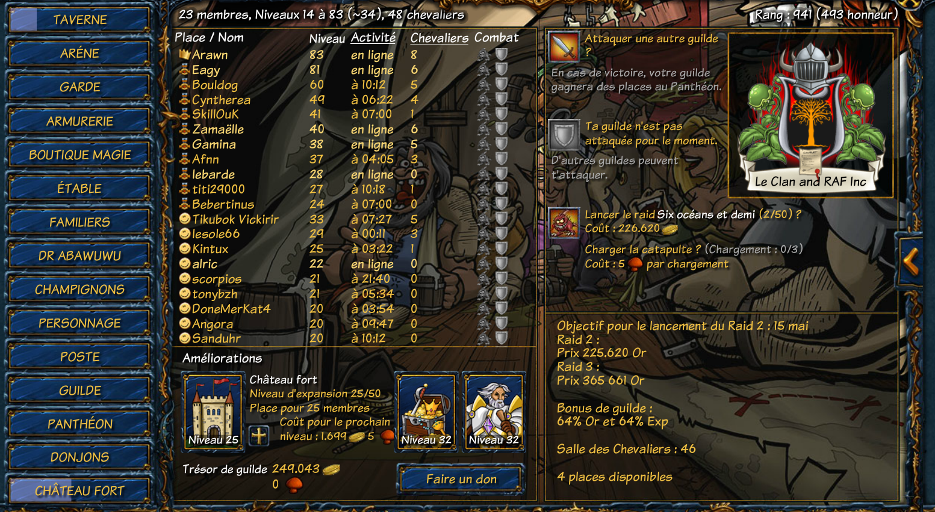
1
Cliquez sur ‘‘Activité’’ jusqu’à voir apparaître les ‘‘Dons’’

Slide 2
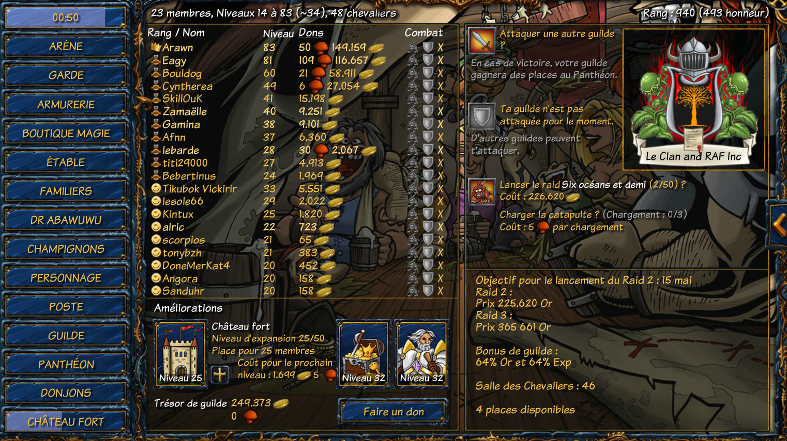
2
Cliquez sur votre pseudo

Slide 3
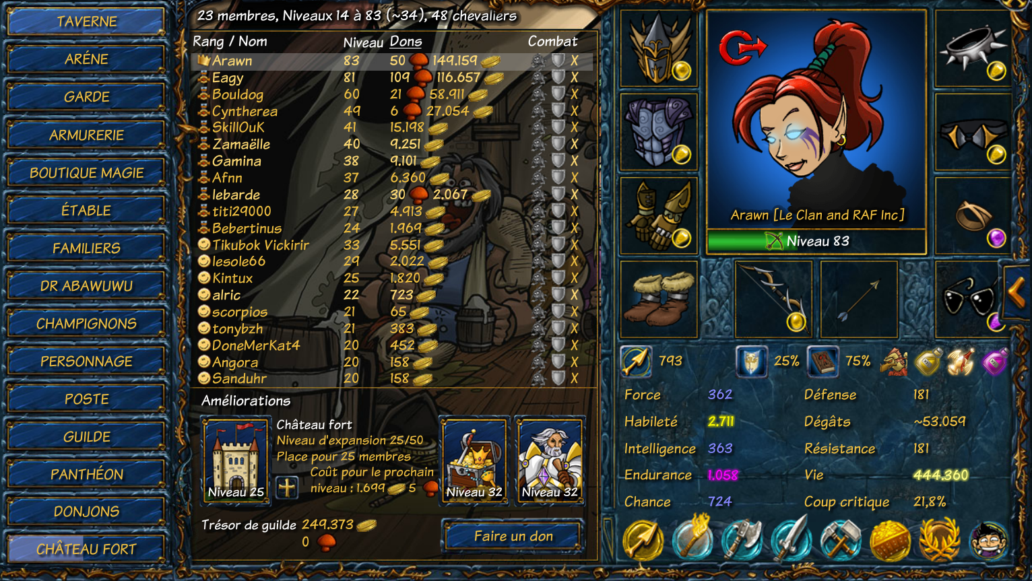
3
Mettez votre souris sur cette médaille (Médaille du Marchand)

Slide 4
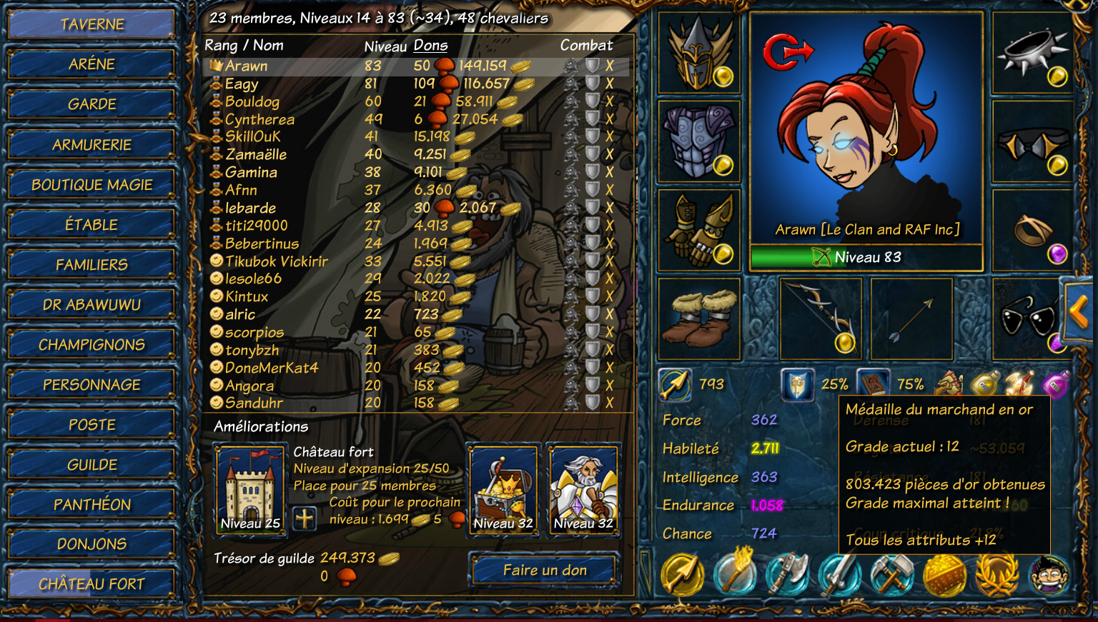
4
Vous avez maintenant vos dons, et votre Gain d’or total. Le calcul à faire est le suivant :
Gain d’or /10 = Dons mini
803.423 /10 = 80.342 Or
Dons = 149.159 Or
149.159 est supérieur à 80.342, je suis donc conforme à la règle.
IL N’Y A AUCUNE OBLIGATION DE DONS DE CHAMPIGNONS

